Slide 1
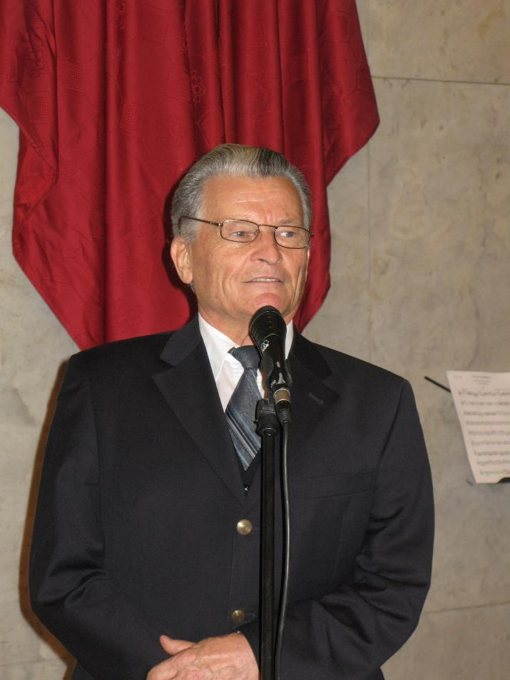
Prof. emer. Dr. Monos Emil, a Semmelweis Egyetem Baráti Körének elnöke megnyitja a táblaavató ünnepséget

Slide 2
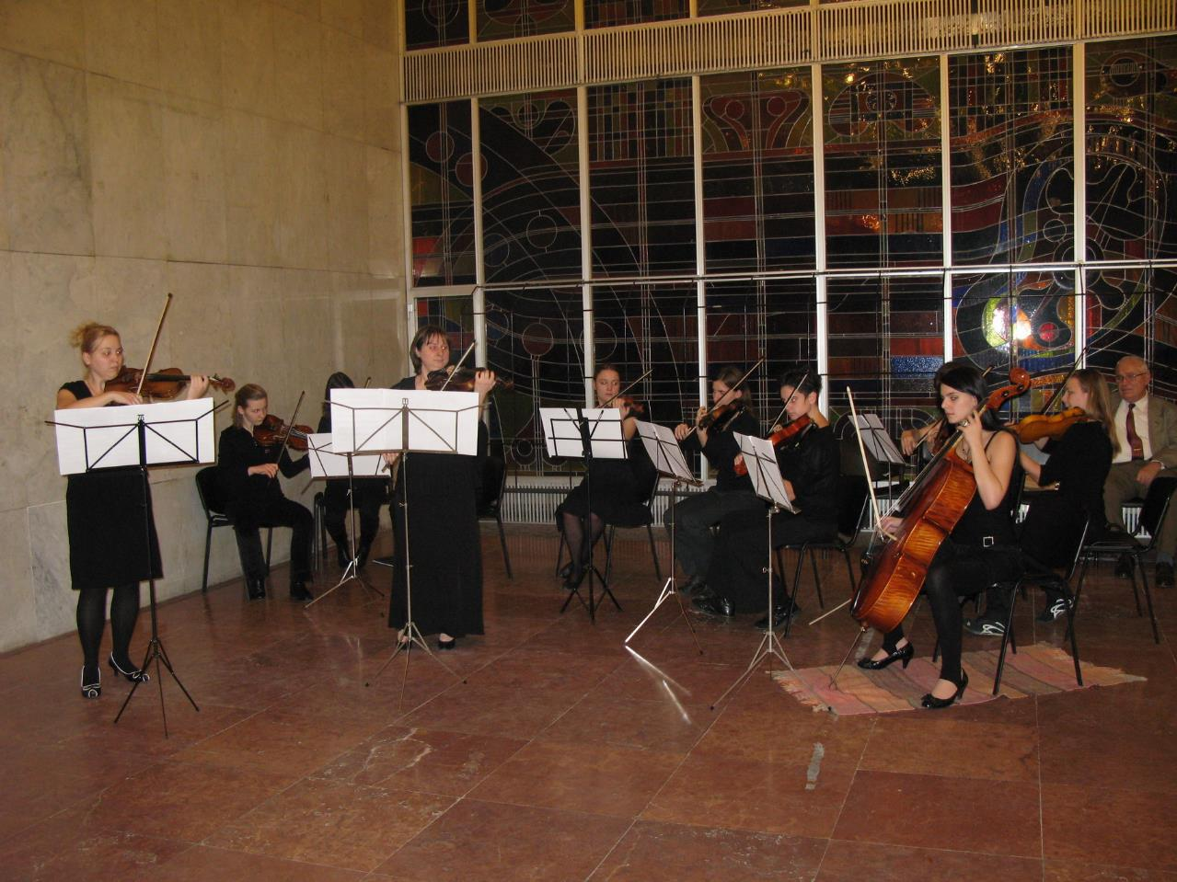
A Medikus Zenekar Kamaraegyüttese

Slide 3
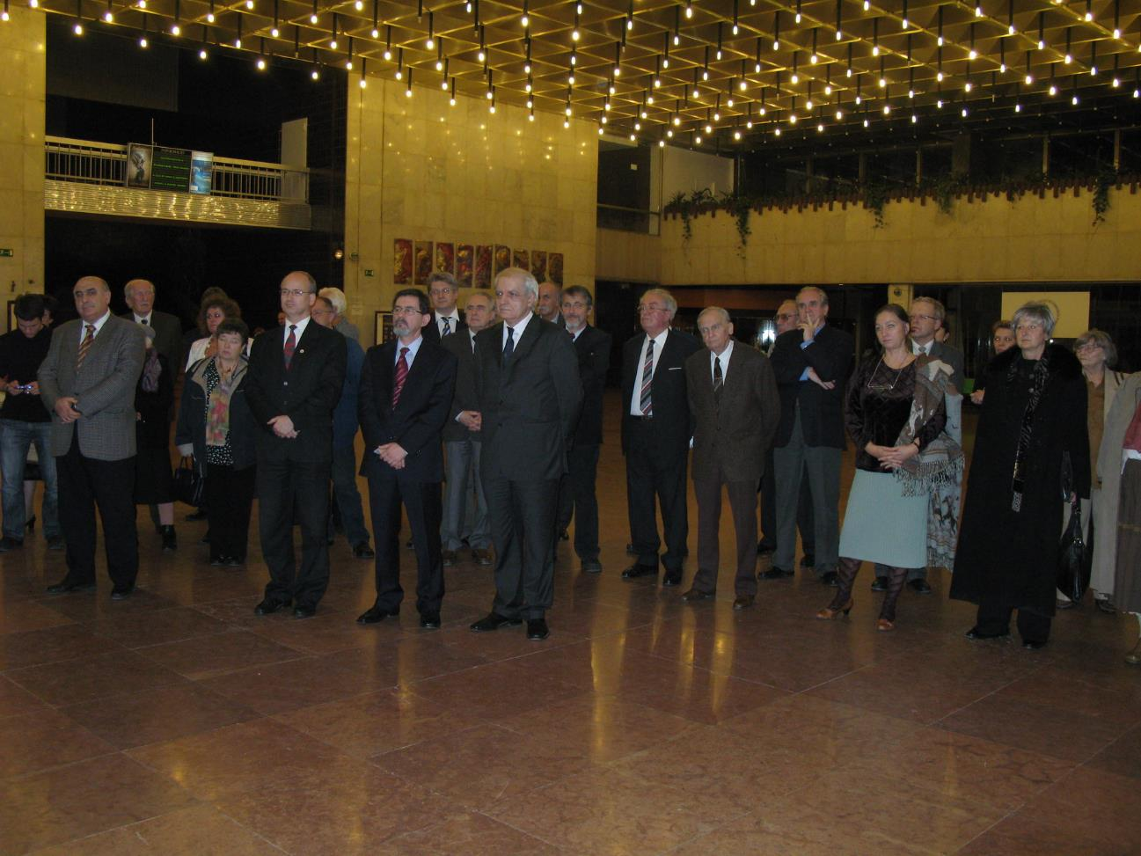
Az ünnepség résztvevői (1)

Slide 4
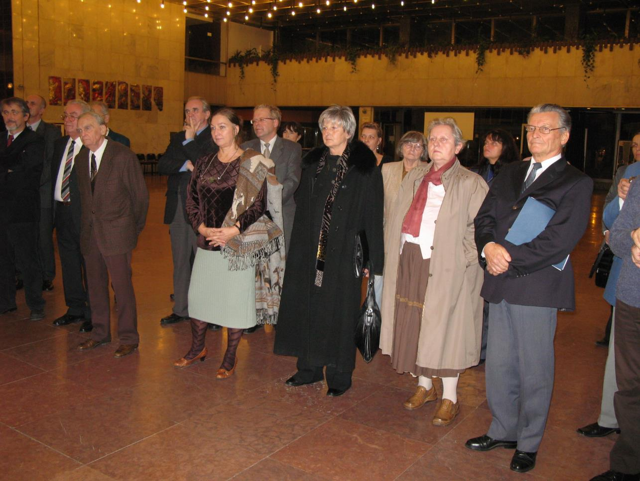
Az ünnepség résztvevői (2)

Slide 5
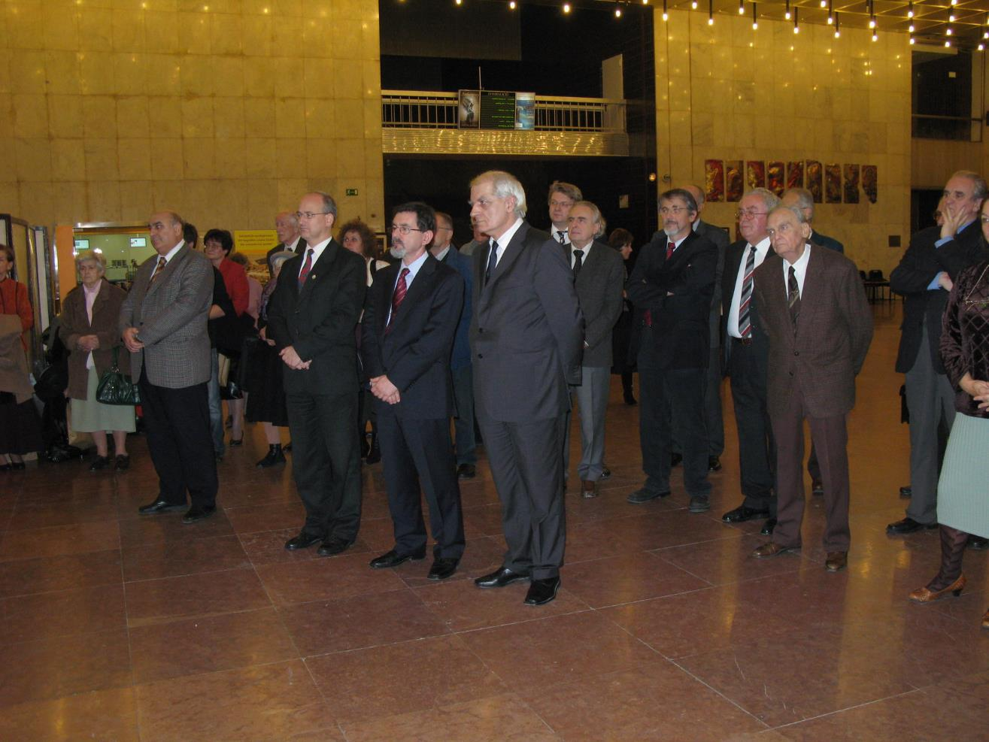
Az ünnepség résztvevői (3)

Slide 6
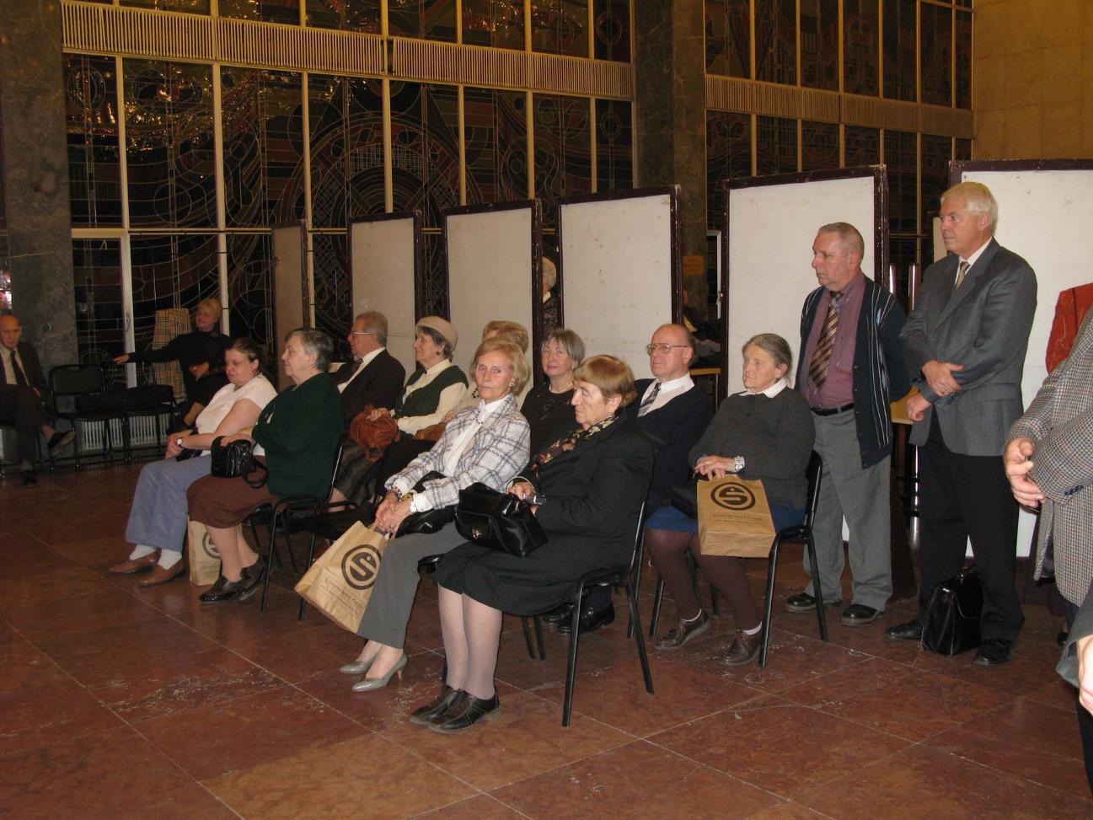
Az ünnepség résztvevői (4)

Slide 7
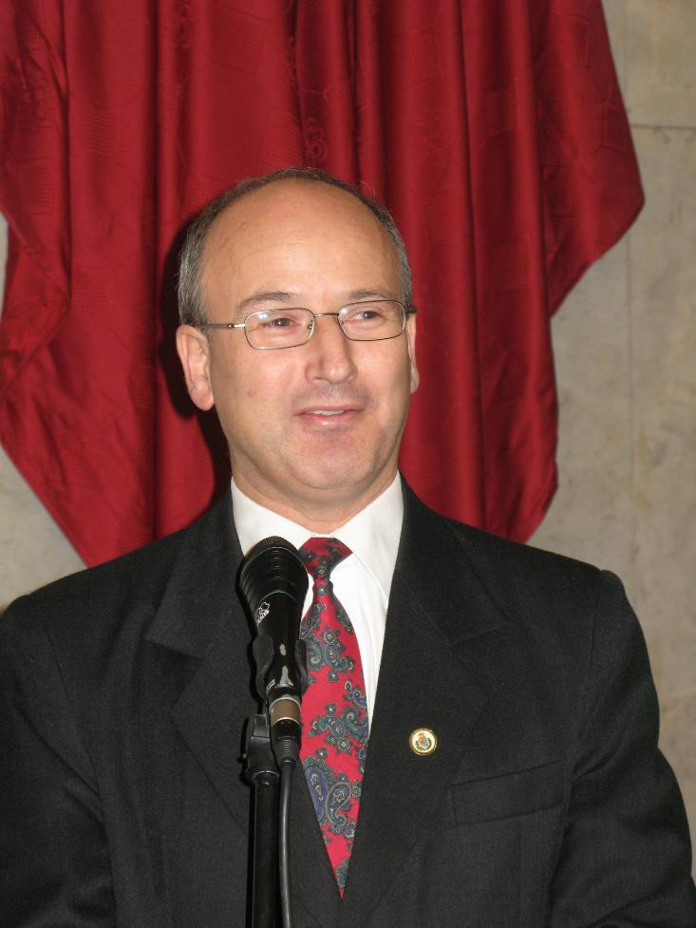
Prof. Dr. Kellermayer Miklós, oktatási és nemzetközi kapcsolatokért felelős rektorhelyettes a táblaavató rektori köszöntőt mondja

Slide 8
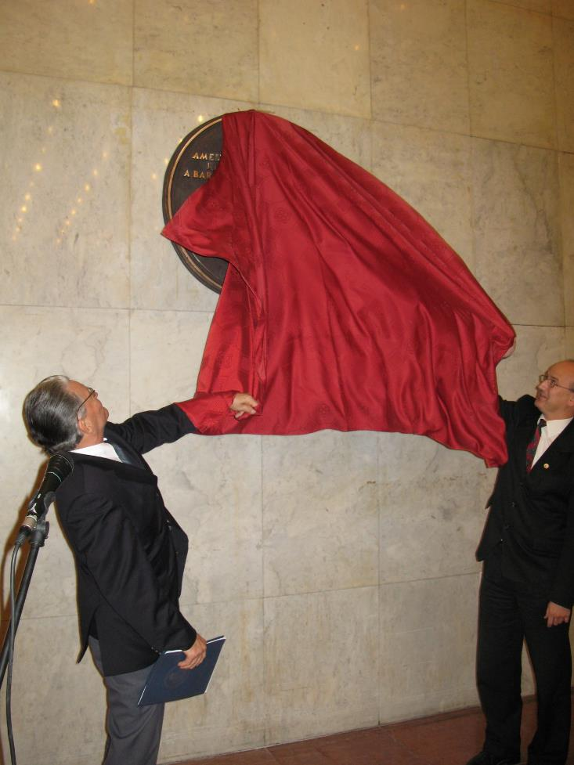
Az emléktábla leleplezése

Slide 9
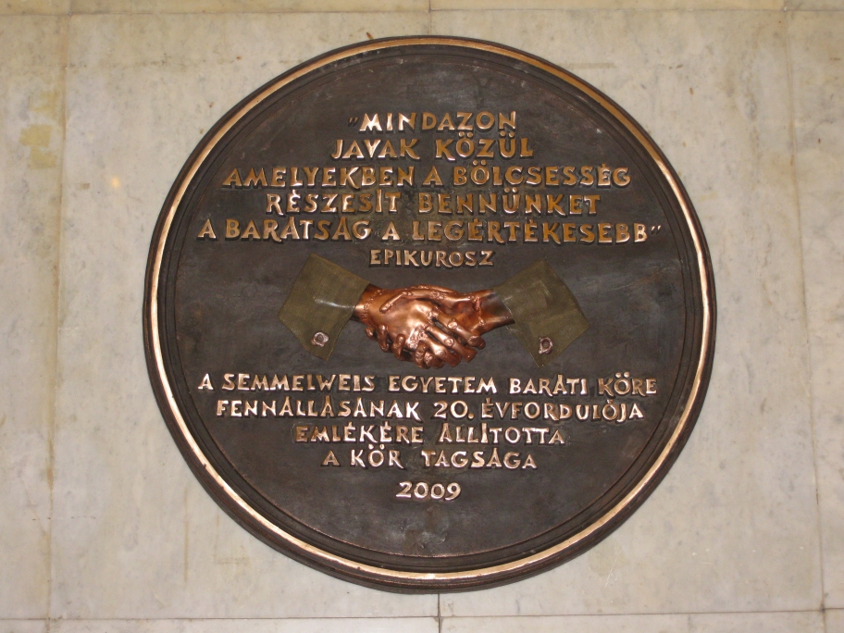
A bronz emléktábla

Slide 10
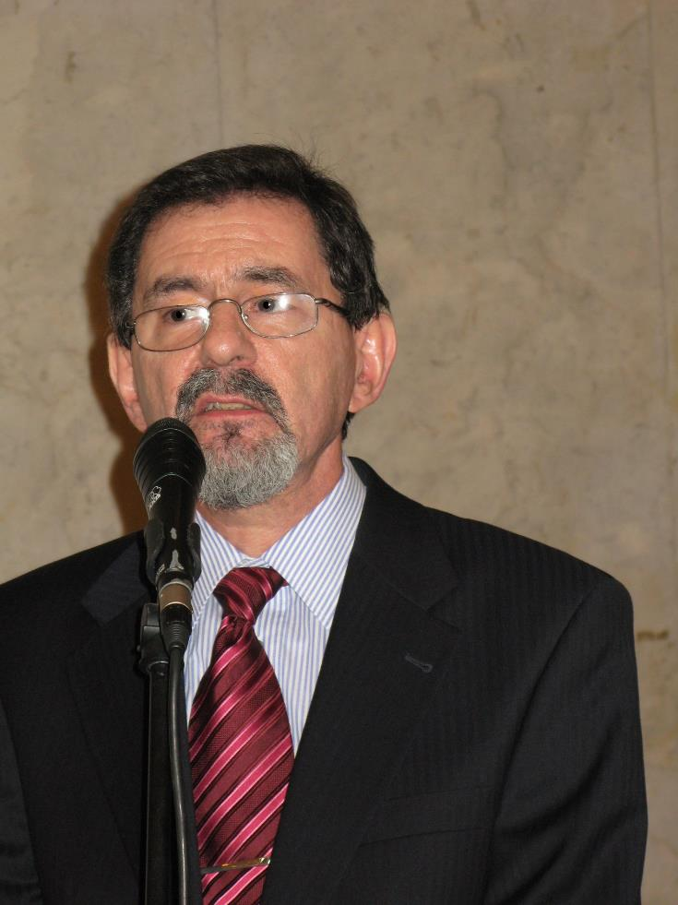
Prof. Dr. Szél Ágoston, a Doktori Tanács előző elnöke mondja köszöntő beszédét

Slide 11
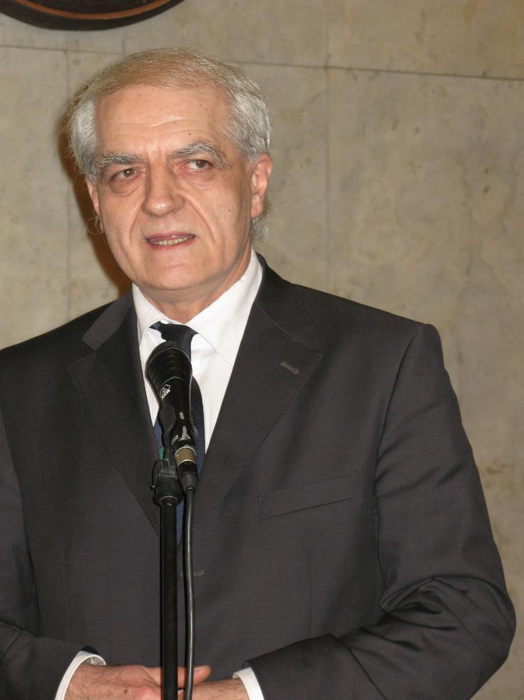
Prof. Dr. Rácz Károly, a Doktori Tanács új elnöke is mond köszöntőt

Slide 12
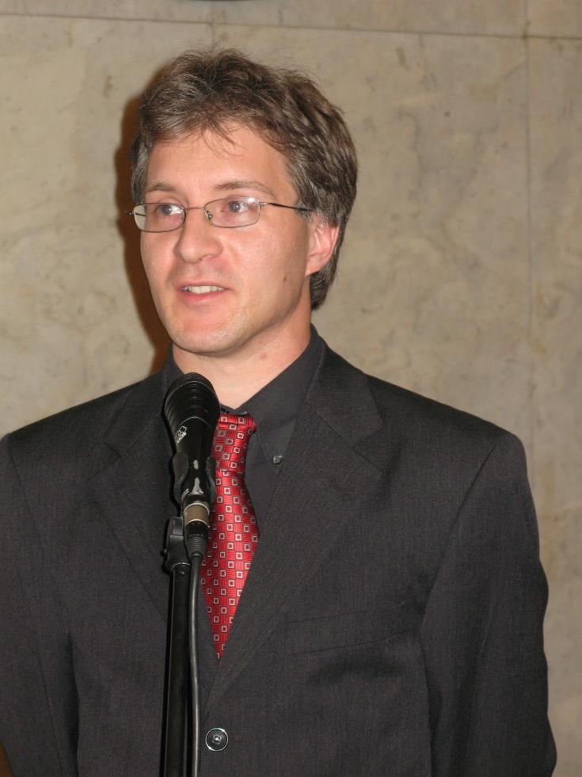
Szécsényi-Nagy Balázs, az Egyetemi Hallgatói Önkormányzat elnöke mondja köszöntő beszédét

Slide 13
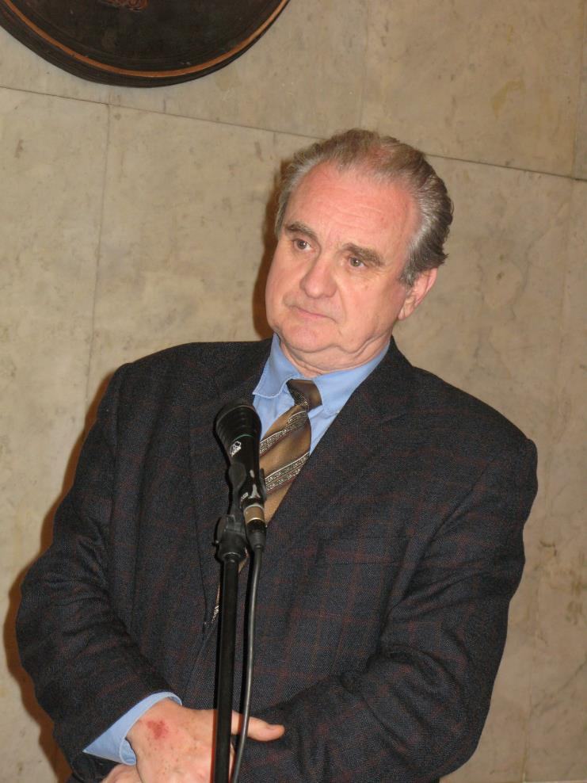
Prof. emer. Dr. Sótonyi Péter akadémikus, az Egyetem Tehetséggondozó Tanácsának elnöke köszönti a Baráti Kört

